Slide 1
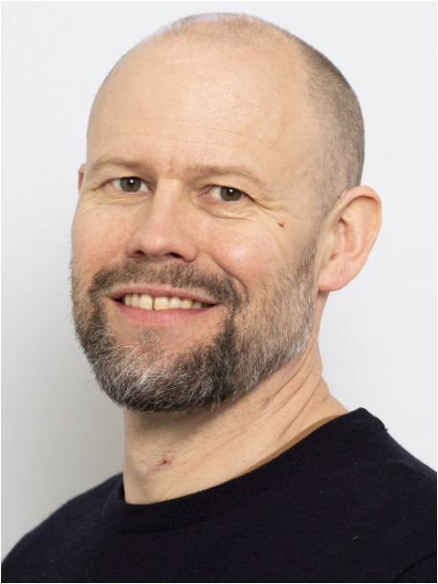
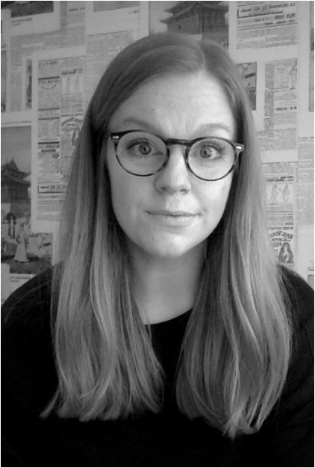
EpN UiO

Slide 2
EpN – Emneplanlegging på nett

Slide 3
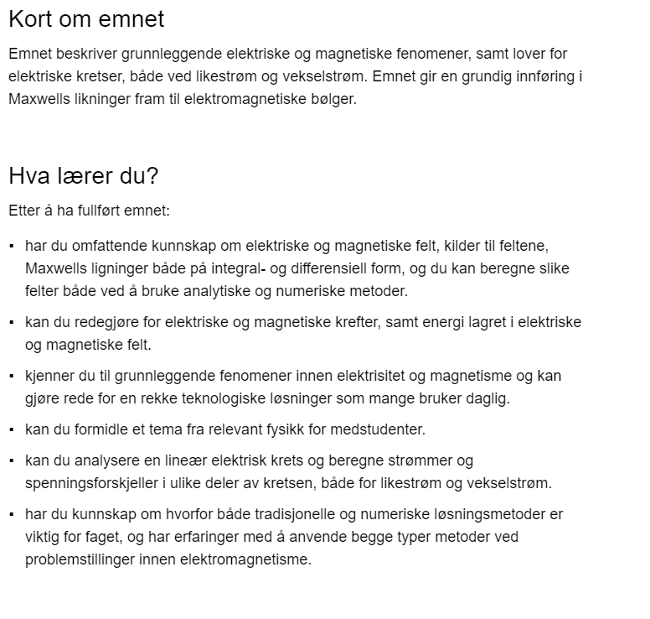

Slide 4



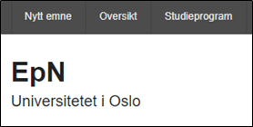
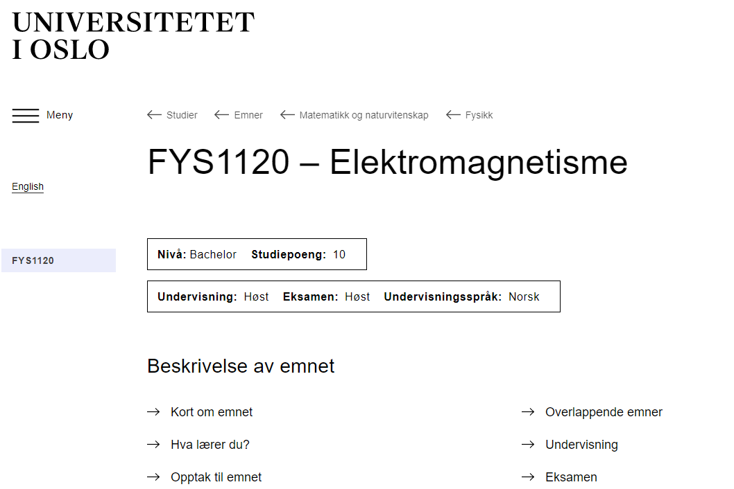
Notes:
Emnebeskrivelse "bor" I FS. FS er autoritativ kilde. På et tidspunkt hvert semester dyttes emnebeskrivelsene over i EpN, denne appen vår. I EPN-appen redigerer vi emnetekstene, faglærer, studieadministrasjon på instituttet, studieadm på fakultet, og så, på et eller annet annet tidspunkt i semesteret dyttes de ferdigredigerte emnebeskrivelsene fra EpN og inn I FS igjen. Og fra FS dyttes emnebesrivelsene ut på nett.

Slide 5
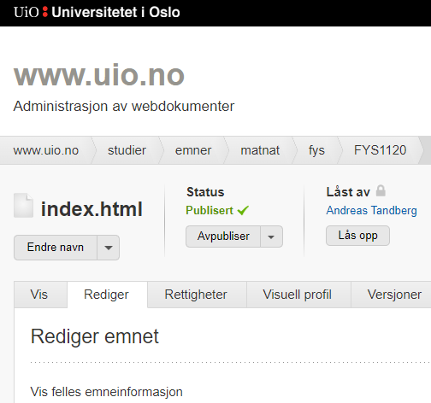
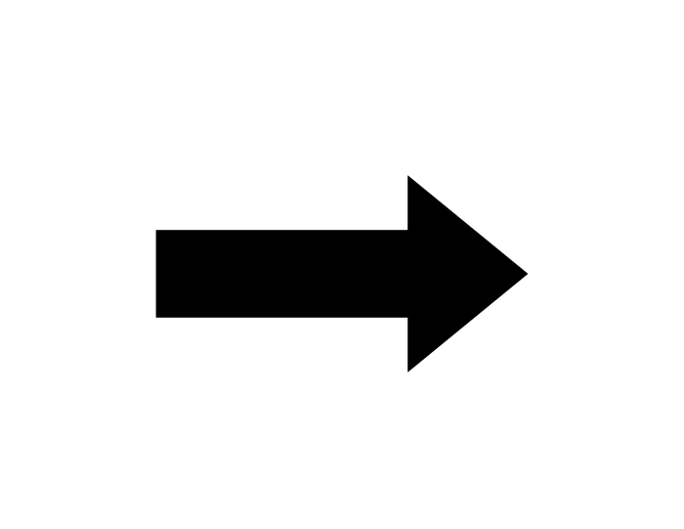
Notes:
Før ble emnebeskrivelsene skrevet i et fritekstfelt i Vortex og pushet ut på nett. Ingen link til FS. Så info lå doblet. Mange har redigeringstilgang. Kommunikasjon via epost og word. En prosess mye mer sårbar for menneskelig feil. Mye dobbeltarbeid. Lett å overskride frister. Denne gamle rutinen kvalitetssikrer ikke godt nok. Emnesidene, er vår kontrakt med studentene (Hva lærer du, hva slags undervisning gis etc.). Studentene søker seg til studiet bakgrunn av disse sidene. Da må informasjonen sikres bedre.

Slide 6
Notes:
EPN representerer egentlig en en profesjonalisering av produksjonen av emnesidene og således kontrakten med studentene.
Alt gjøres av alle involverte på ett sted. Heldigital arbeidsflyt for emneinfo, fra oppretting/revidering til publisering på uio.no
Student får tilgang til emnebeskrivelser fra ett spesifikt semester. Gjennom vitnemålsportalen. Selv om lubene I et emne skulle bli endret, vil ditt vitnemål vise det som gjaldt DA DU STUDERTE.
Emnebeskrivelser inngår i resultatutveksling mellom institusjoner – EpN standardiserer slik resultatutveksling nasjonalt og internasjonalt. Man slipper å utveksle brev, man kan utveklse standardlenker. Viktig mtp tverrfaglighet, tverrinstitusjonell vriksomhet, Circle U etc. Future Proof. EPN er rigget for fremtiden

Slide 7
Gevinster
Profesjonalisering av produksjon av emnebeskrivelser
Notes:
Tillegg: Dette å endre luber og emnebeskrivelser gjøres maks annethvert år. EpN er altså ikke et verktøy som kommer til å spise av faglærers tid, og som skal brukes hver dag. Med gode veiledninger kommer det til å bli helt OK å bruke EpN når man likevel gjør den litt omfattende jobben det er å endre emnebeskrivelser.

Slide 8
Gevinster
Profesjonalisering av produksjon av emnebeskrivelser
Én applikasjon for alle involverte
Notes:
Tillegg: Dette å endre luber og emnebeskrivelser gjøres maks annethvert år. EpN er altså ikke et verktøy som kommer til å spise av faglærers tid, og som skal brukes hver dag. Med gode veiledninger kommer det til å bli helt OK å bruke EpN når man likevel gjør den litt omfattende jobben det er å endre emnebeskrivelser.

Slide 9
Gevinster
Profesjonalisering av produksjon av emnebeskrivelser
Én applikasjon for alle involverte
Adminsitrative og faglige innsparinger
Notes:
Tillegg: Dette å endre luber og emnebeskrivelser gjøres maks annethvert år. EpN er altså ikke et verktøy som kommer til å spise av faglærers tid, og som skal brukes hver dag. Med gode veiledninger kommer det til å bli helt OK å bruke EpN når man likevel gjør den litt omfattende jobben det er å endre emnebeskrivelser.

Slide 10
Gevinster
Profesjonalisering av produksjon av emnebeskrivelser
Én applikasjon for alle involverte
Adminsitrative og faglige innsparinger
Vitnemål med semesterspesifikk emnebeskrivelse
Notes:
Tillegg: Dette å endre luber og emnebeskrivelser gjøres maks annethvert år. EpN er altså ikke et verktøy som kommer til å spise av faglærers tid, og som skal brukes hver dag. Med gode veiledninger kommer det til å bli helt OK å bruke EpN når man likevel gjør den litt omfattende jobben det er å endre emnebeskrivelser.

Slide 11
Gevinster
Profesjonalisering av produksjon av emnebeskrivelser
Én applikasjon for alle involverte
Adminsitrative og faglige innsparinger
Vitnemål med semesterspesifikk emnebeskrivelse
Sømløs resultatutveksling mellom institusjoner (nasjonalt og internasjonalt)
Notes:
Tillegg: Dette å endre luber og emnebeskrivelser gjøres maks annethvert år. EpN er altså ikke et verktøy som kommer til å spise av faglærers tid, og som skal brukes hver dag. Med gode veiledninger kommer det til å bli helt OK å bruke EpN når man likevel gjør den litt omfattende jobben det er å endre emnebeskrivelser.

Slide 12
Gevinster
Profesjonalisering av produksjon av emnebeskrivelser
Én applikasjon for alle involverte
Adminsitrative og faglige innsparinger
Vitnemål med semesterspesifikk emnebeskrivelse
Sømløs resultatutveksling mellom institusjoner (nasjonalt og internasjonalt)
Mindre sjanse for CV-juks
Notes:
Tillegg: Dette å endre luber og emnebeskrivelser gjøres maks annethvert år. EpN er altså ikke et verktøy som kommer til å spise av faglærers tid, og som skal brukes hver dag. Med gode veiledninger kommer det til å bli helt OK å bruke EpN når man likevel gjør den litt omfattende jobben det er å endre emnebeskrivelser.

Slide 13
FUTURE PROOF

Slide 14
Årshjul (drift)

Slide 15
Høstsemesteret 22

Slide 16
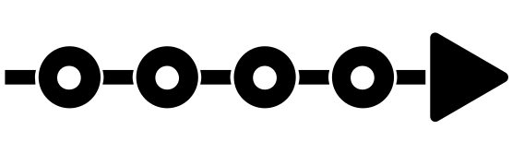

Slide 17
1/12 2021

Slide 18
1/12 2021
Notes:
Nevn Steven og Lieu og co

Slide 19
1/12 2021
15/3 2022

Slide 20

1/12 2021
15/3 2022

Slide 21
1/12 2021
15/3 2022
1/4 2022

Slide 22
1/12 2021
15/3 2022
1/4 2022

Slide 23
1/12 2021
15/3 2022
1/4 2022
25/5 2022

Slide 24
1/12 2021
15/3 2022
1/4 2022
25/5 2022
Notes:
Tidsfrister: Baklengsdesign. Avslutt med å nevne Ina og prosjektgruppa.

Slide 25

1/12 2021
15/3 2022
1/4 2022
25/5 2022
Notes:
Tidsfrister: Baklengsdesign. Avslutt med å nevne Ina og prosjektgruppa.

